Slide 1
组会汇报
汇报人：吴一楠
时间：2024.05.11

Slide 2
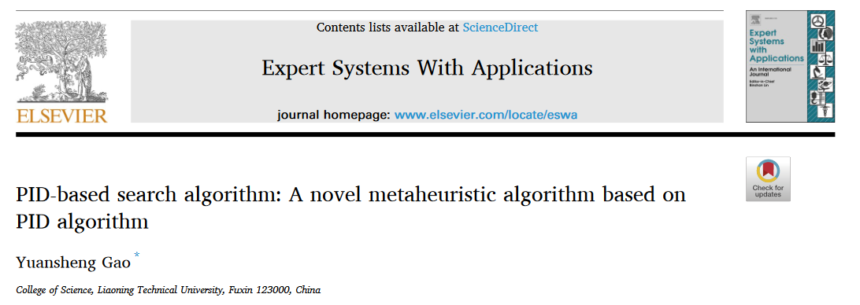
一、论文阅读
增量PID搜索算法

Slide 3
1、灵感
基本原理：该算法基于PID算法，
通过连续调整偏差将整个种群收敛到最优状态。

Slide 4
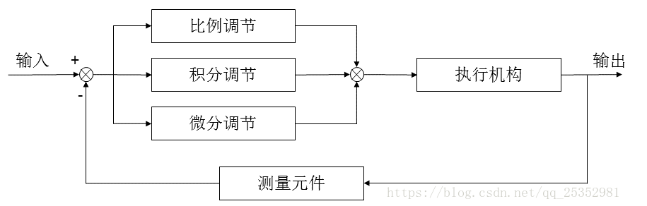
一、灵感
将输入通过比例、积分，微分的方式，
叠加到输入中，从而控制系统的行为

Slide 5

一、灵感
Kp是比例积分系数 Ki是积分系数 Kd是微分系数。

Slide 6
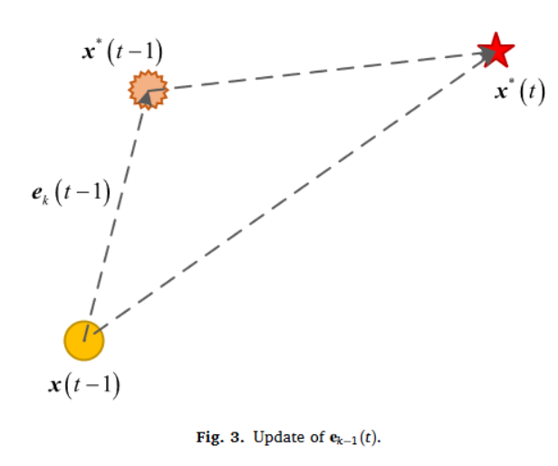
二、改进
①
在PSA算法中，这个目标值被设定为这一代中的最优值
在原始的算法中e_{k-1}(t) = e_{k}(t-1)
改进为e_{k-1}(t) = x*(t) - x(t-1)
复杂度
改进为e_{k-1}(t) = e_{k}(t-1) + x*(t) - x(t-1)

Slide 7
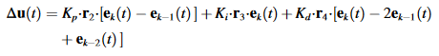
②
在现实世界中，比例会随着时间的变化而变化
在此论文中则是直接添加了随机数

Slide 8
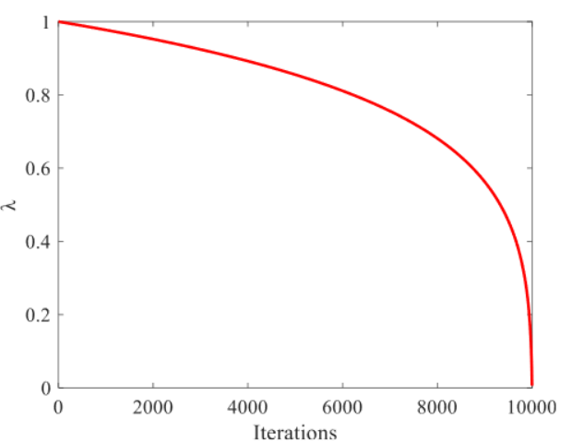

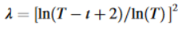
原因1：如果不设定不调整算子，那么真实值将很快不等于设定值，
所以它在原始调节值上添加一个常数。
原因2：所有解都非常接近最佳解，这对PSA来说是不好的，
尤其是在早期迭代中，这种现象可能导致算法陷入局部最优。
③

Slide 9
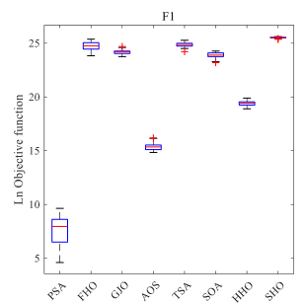
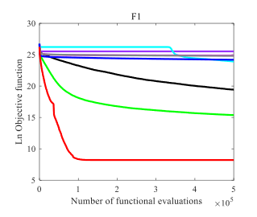
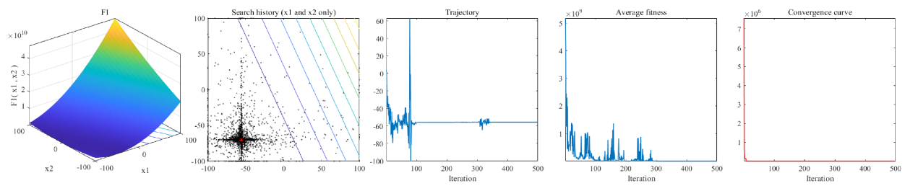
探索度分析
开发度分析
避免局部最优能力分析
求解最优值能力分析
收敛性分析

Slide 10
Kruskal-Wallis 检验
这是一种非参数检验方法，
用于比较两个或多个独立样本的总体分布是否存在显著差异。
Holm检验
霍尔姆检验是在进行多组比较时，用来控制错误发现率
的一种统计方法。这种方法通过对每个比较的显著性水平进行调整，
从而控制整体检验的错误率。
Friedman检验
用于检验多个（相关）样本之间是否存在显著差异。

Slide 11
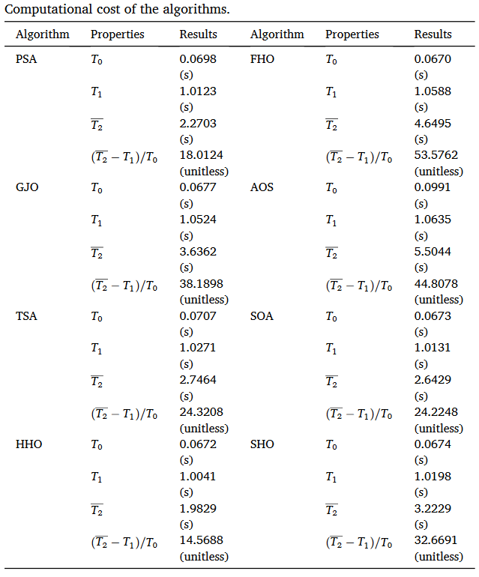

T0表示用等式14运行了1000000的时间
T1表示计算函数18（F18）200000次的时间；
T2是所考虑的算法在对函数18（F18）
进行200000次函数评估时所消耗的时间；

Slide 12
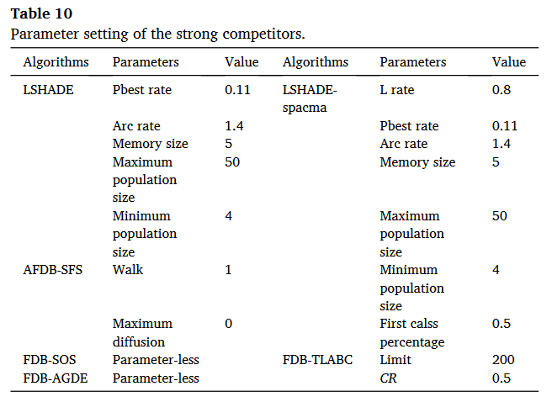

Slide 13
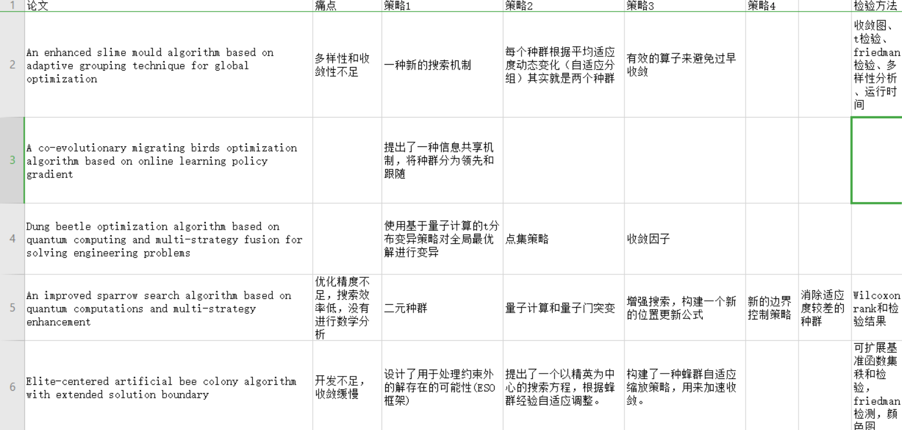
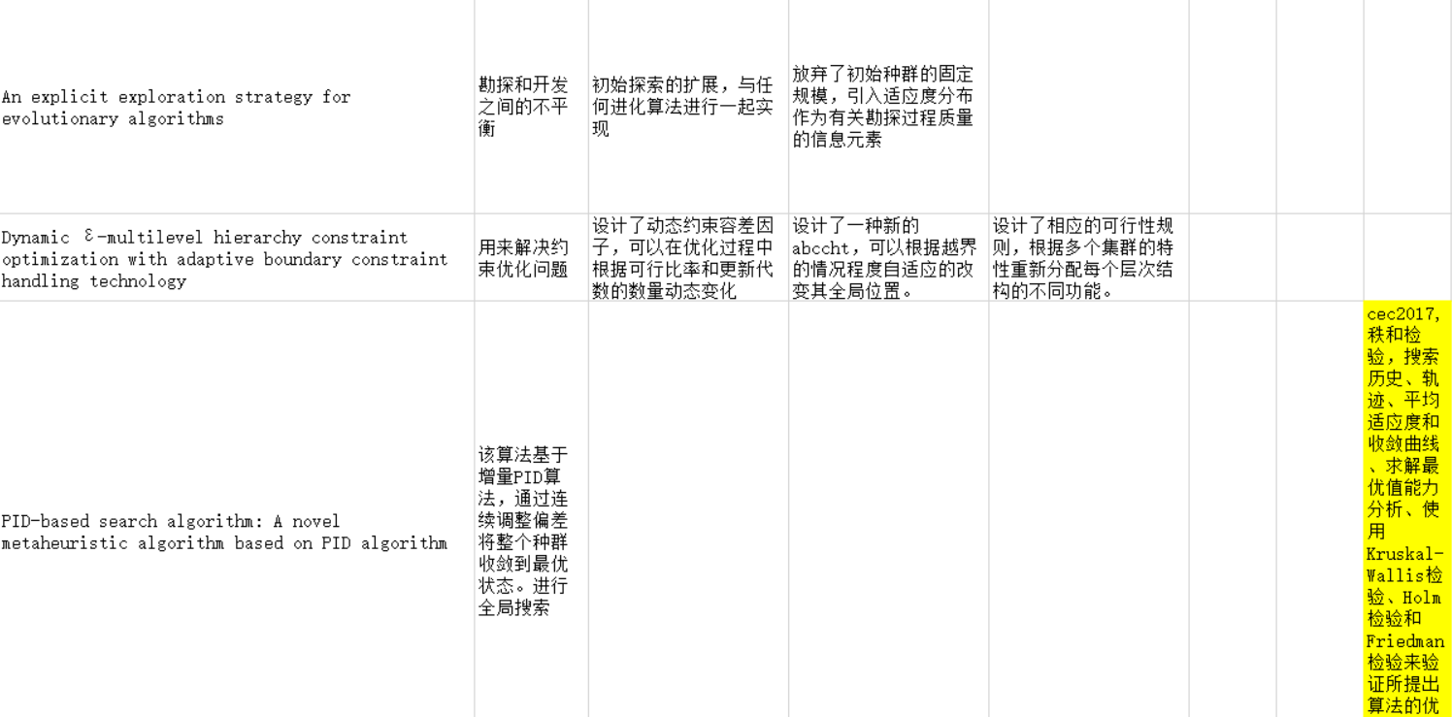

二、实验部分

Slide 14
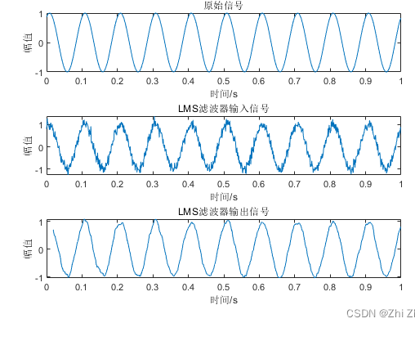
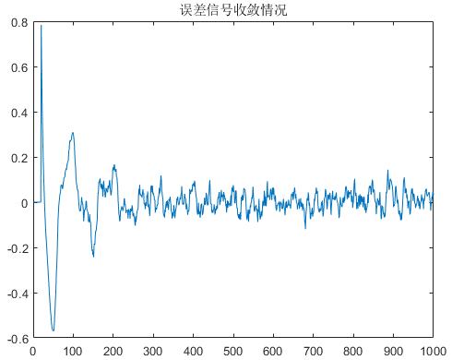
最小均方(LMS)自适应滤波器

Slide 15
感谢聆听！
汇报人：吴一楠
时间：2024.05.11

